Slide 1

Semestre: 2025.12
Disciplina:​
ARA0051 LÓGICA DE PROGRAMAÇÃO
Prof. Juvenaldo Florentino​
Aula 2
Fortaleza, CE: 21 de agosto, 2025

Slide 2

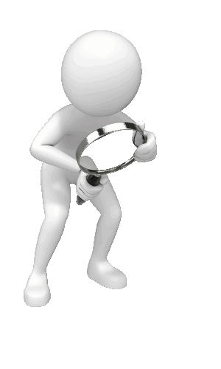


LÓGICA DE PROGRAMA EM PYTHON

Slide 3
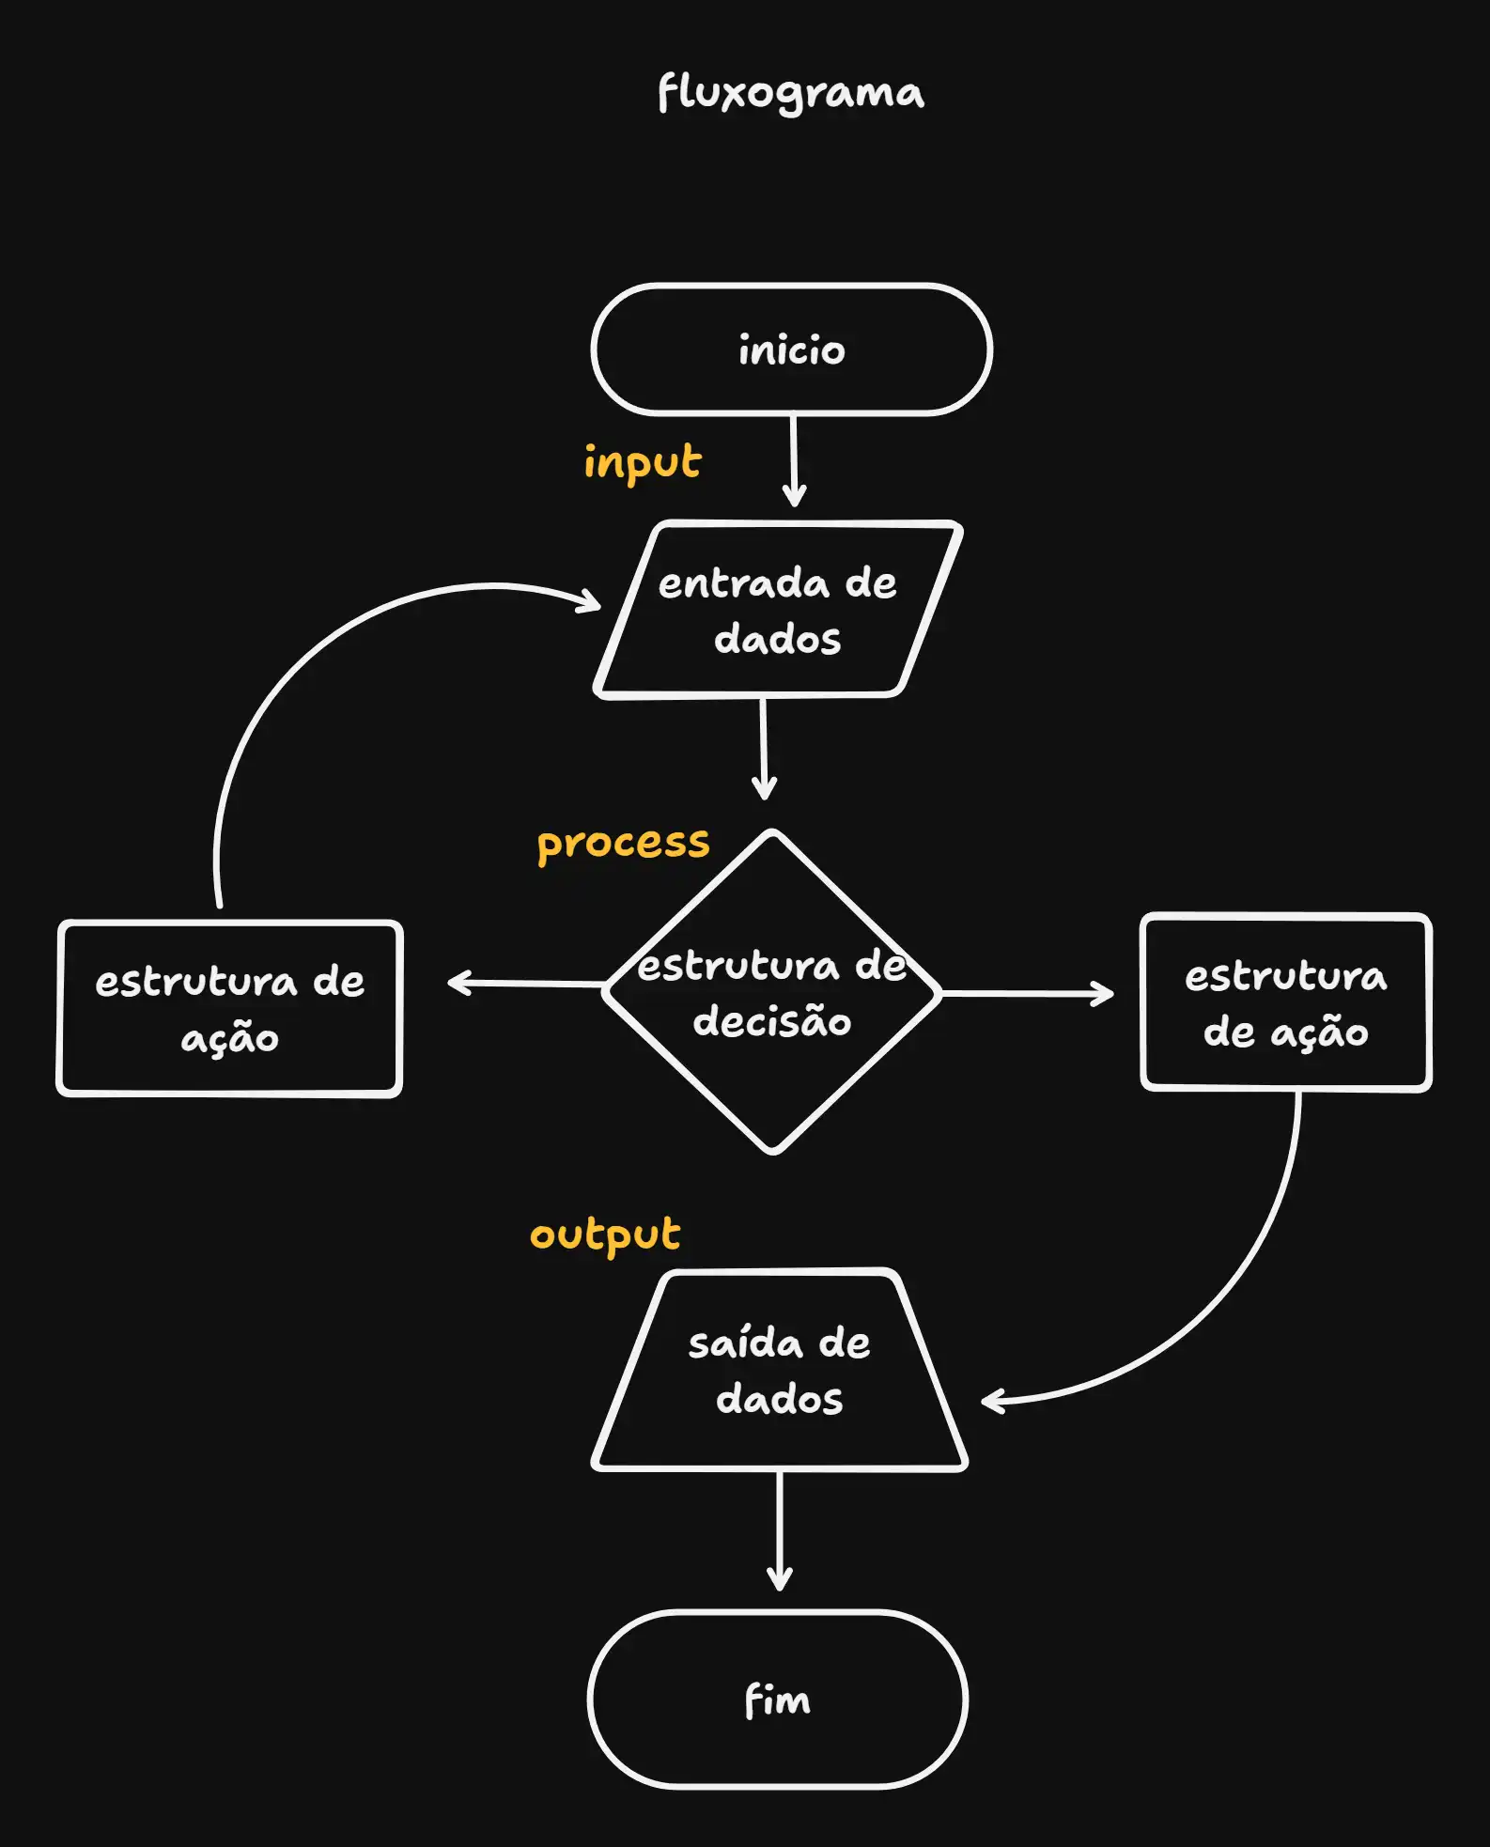
TÓPICOS:
Introd. a linguagem Python
Sintaxe Geral
Editores de códigos
NOÇÃO SOBRE MEMÓRIA E ARMAZENAMENTO DE DADOS
ENTRADA E SAÍDA DE DADOS
GITBUH (Rede social dos e simpatizantes de IT)
PRIMEIROS PASSOS “Hello, World”(print function)
VARIÁVEIS E TIPOS PRIMITIVOS

Slide 4
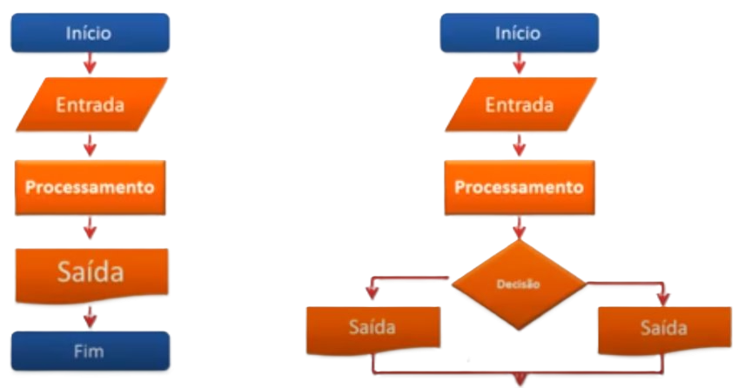
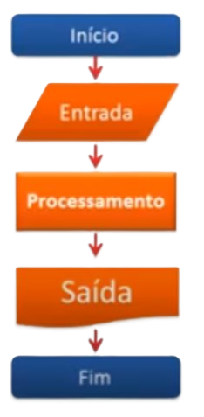
Fluxograma de blocos composta de execução do código (algoritmo)
Fluxograma de blocos simples de execução do código (algoritmo)
Fim

Slide 5

LÓGICA
SERES ANIMADOS:
HUMANO
NÃO HUMANO
COMPUTACIONAL/
MÁQUINA/
PROGRAMAÇÃO

Slide 6
"Hierarquia do aprendizado em Programação"
Lógica
Algoritmos
Linguagens de programação
Notes:
PIRÂMIDE hierarquico

Slide 7

Campo de estudo da filosofia que se dedica a entender as relações linguísticas que tornam uma proposição válida ou inválida em um argumento.
Lógica
Lógica humana: refere-se ao raciocínio e à capacidade de fazer inferências que os seres humanos utilizam no dia a dia
Lógica computacional: área que se concentra na aplicação de princípios lógicos a problemas computacionais
Qual a ideia por trás das nossa pré decisões/ações? E a máquina?

Slide 8
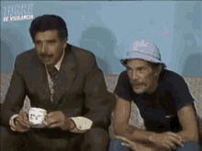
Se refere a qualquer processo sistemático de resolução de problemas/tarefas
Algoritmo
Abu Ja'far Muhammad ibn Musa al-Khwarizmi
“al-Khwarizmi”
“algoritmo”
Em programação computacional é a sequência de PASSOS LÓGICOS e FINITOS para resolver um(a) problema ou tarefa específica.

Slide 9
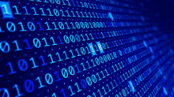
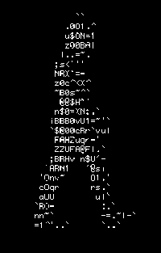

Slide 10
O que é Programar?
É resolver tarefas/problemas usando passos lógicos (algoritmos).
Exemplo: Fazer café = (1) Colocar água, (2) Colocar pó, (3) Ligar cafeteira, (4) Coar, (%) Servir. OBS. Sem açúcar.

Slide 11


INTRODUÇÃO AO PYTHON

Slide 12
É uma linguagem de programação popular. Foi criada por Guido van Rossum e lançada em 1991.
É usado para:
desenvolvimento web (lado do servidor),
desenvolvimento de software,
matemática, Data Science, estatística
script do sistema
Projetos de engenharia e ciências humanas.

Slide 13


Por onde começar...
https://www.python.org/
Docs
https://docs.python.org/pt-br/3/
INSTALAÇÃO DO PYTHON, PYCHARM E VISUAL STUDIO CODE NO SISTEMA OPERACIONAL

Slide 14
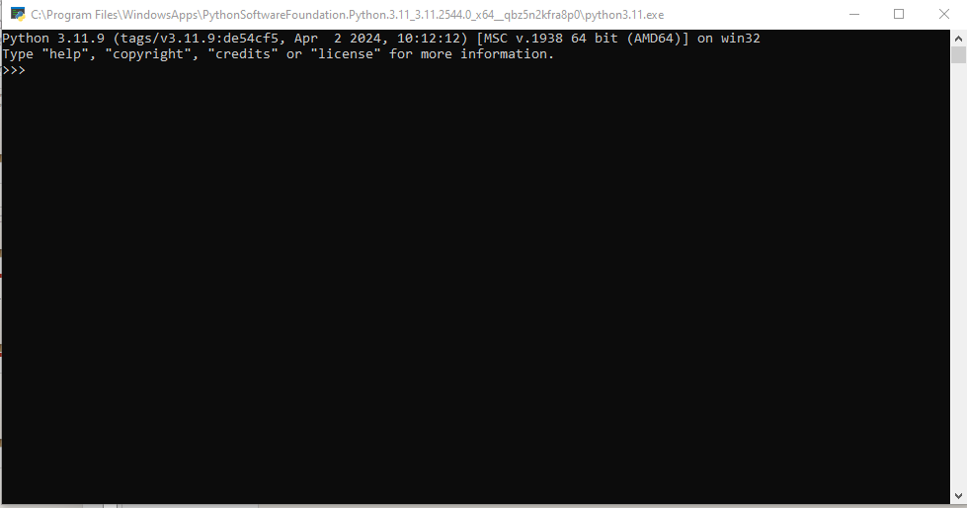
Interpretador interativo do Python
Python REPL
Read – Eval – Print – Loop
Notes:
Ctrl + L para limpar o REPL
clear

Slide 15

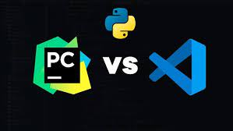
PORQUE USAMOS OS EDITORES?
IDEs
Integrated Development Environment

Slide 16
LÓGICA DE PROGRAMAÇÃO

Slide 17
LÓGICA DE PROGRAMAÇÃO
O QUE PRECISO TER A CIÊNCIA
Clareza vem antes da complexidade
Escreva sempre código simples e legível.
Exemplo ruim:
x=(a+b)/2
print(x)
y = RICARDO
Exemplo bom:
media = (nota1+nota2)/2
print('Média:', media)
nome = RICARDO

Slide 18
Comentários e organização
LÓGICA DE PROGRAMAÇÃO
Use comentários para explicar partes do código
Use nomes significativos para variáveis
Indente corretamente
Exemplo em Python:
# Calcula média de notas
media = (nota1+nota2)/2

Slide 19
Dividir para conquistar
LÓGICA DE PROGRAMAÇÃO
Resolva problemas grandes em partes menores.
Exemplo: Sistema de notas:
1. Ler notas
2. Calcular média
3. Verificar aprovação
4. Mostrar resultado

Slide 20
Prever erros
LÓGICA DE PROGRAMAÇÃO
O computador não adivinha!
Exemplo: Se usuário digitar letra ao invés de número → erro.
Por isso precisamos validar entradas e pensar em exceções.

Slide 21
Lógica é mais importante que linguagem
LÓGICA DE PROGRAMAÇÃO
Conceitos de decisão, repetição e funções existem em todas linguagens.
Aprenda a lógica primeiro, depois escolha a linguagem.

Slide 22
Boas práticas de estudo
LÓGICA DE PROGRAMAÇÃO
Pratique todos os dias
Explique o código para você mesmo
Não copie sem entender
Comece do simples para o complexo

Slide 23
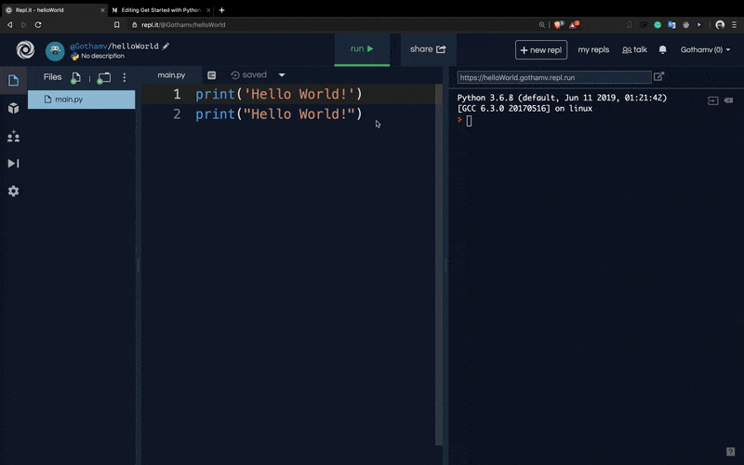
LÓGICA DE PROGRAMAÇÃO
MÃOS A OBRA
Python é uma linguagem interpretada, ou seja, você escreve arquivos .py e os executa com o interpretador Python.

Slide 24
LÓGICA DE PROGRAMAÇÃO

Slide 25
Tipos de dados Python
Tipos de dados integrados
Na programação, o tipo de dados é um conceito importante.
Variáveis ​​podem armazenar dados de diferentes tipos, e diferentes tipos podem fazer coisas diferentes.
O Python tem os seguintes tipos de dados incorporados por padrão, nestas categorias:

Slide 26
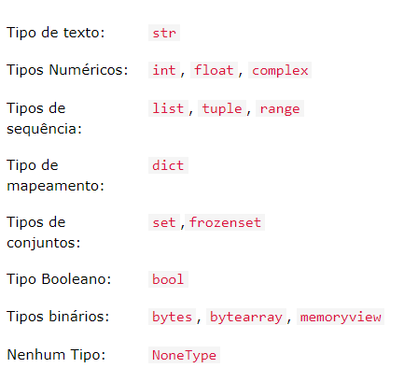
Tipos de dados Python

Slide 27
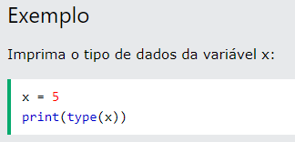
Tipos de dados Python
Obtendo o tipo de dados
Você pode obter o tipo de dados de qualquer objeto usando a type() função:

Slide 28
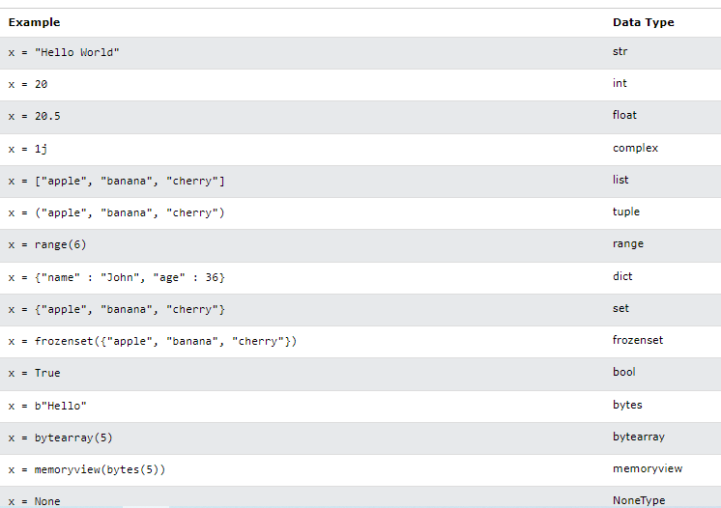
Tipos de dados Python
Definindo o tipo de dados
Em Python, o tipo de dado é definido quando você atribui um valor a uma variável:

Slide 29
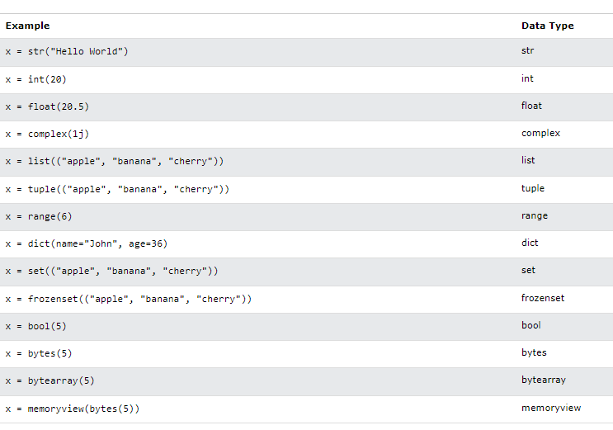
Tipos de dados Python
Definindo o tipo de dados específico
Se você quiser especificar o tipo de dados, poderá usar as seguintes funções construtoras:

Slide 30
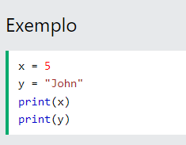
Variáveis ​​Python
Variáveis
Variáveis ​​são contêineres para armazenar valores de dados.
Criando Variáveis
Python não tem comando para declarar uma variável.
Uma variável é criada no momento em que você atribui um valor a ela pela primeira vez.

Slide 31
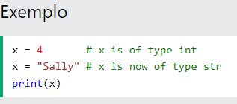
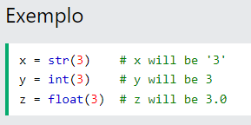
Variáveis ​​Python
Fundição
Variáveis ​​não precisam ser declaradas com nenhum tipo específico e podem até mesmo mudar de tipo depois de serem definidas.
Se você quiser especificar o tipo de dados de uma variável, isso pode ser feito com conversão.

Slide 32
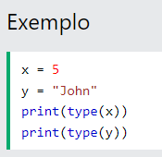
Variáveis ​​Python
Obtenha o tipo
Você pode obter o tipo de dados de uma variável com a type()função.

Slide 33
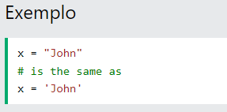
Variáveis ​​Python
Aspas simples ou duplas?
Variáveis ​​de string podem ser declaradas usando aspas simples ou duplas:

Slide 34
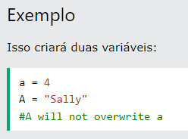
Variáveis ​​Python
Maiúsculas e minúsculas
Os nomes de variáveis ​​diferenciam maiúsculas de minúsculas.

Slide 35
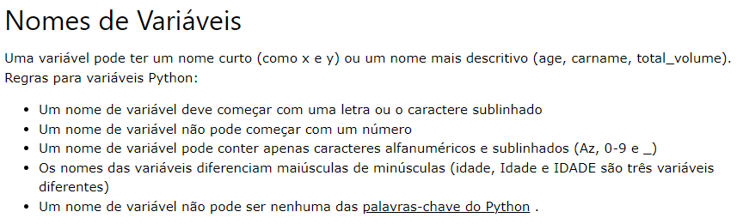
Nomes de variáveis no Python

Slide 36
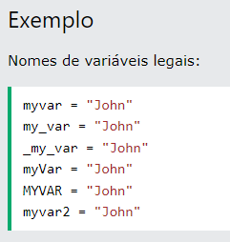
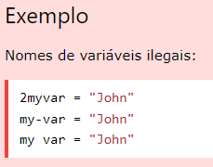
Nomes de variáveis no Python

Slide 37
Nomes de variáveis no Python
Nomes de Variáveis ​​Multi Palavras
Nomes de variáveis ​​com mais de uma palavra podem ser difíceis de ler.
Existem várias técnicas que você pode usar para torná-los mais legíveis:
Caso Camelo
Cada palavra, exceto a primeira, começa com letra maiúscula:

Slide 38
Variáveis ​​Python

Slide 39
Variáveis ​​Python

Slide 40
Operadores Python
Operadores são usados ​​para executar operações em variáveis ​​e valores.
Python divide os operadores nos seguintes grupos:
Operadores aritméticos
Operadores de atribuição
Operadores de comparação
Operadores lógicos
Operadores de identidade
Operadores de associação
Operadores bit a bit

Slide 41
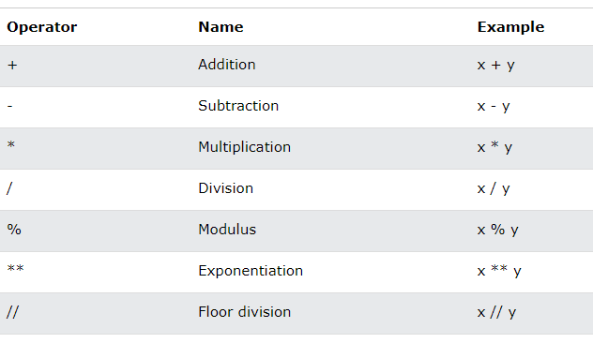
Operadores Aritméticos Python
Operadores aritméticos são usados ​​com valores numéricos para realizar operações matemáticas comuns:

Slide 42
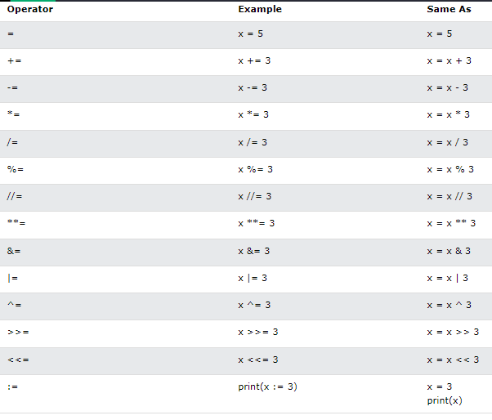
Operadores de atribuição Python
Operadores de atribuição são usados ​​para atribuir valores a variáveis:

Slide 43
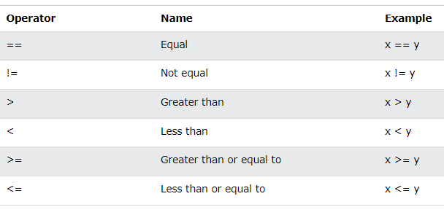
Operadores de comparação Python
Operadores de comparação são usados ​​para comparar dois valores:

Slide 44
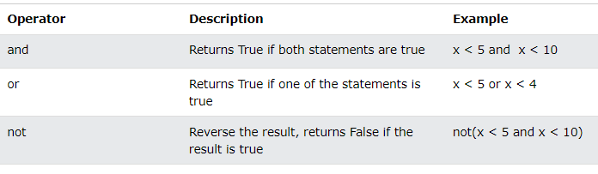
Operadores Lógicos Python
Operadores lógicos são usados ​​para combinar instruções condicionais:

Slide 45
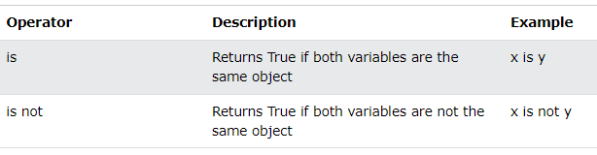
Operadores de identidade Python
Operadores de identidade são usados ​​para comparar os objetos, não se eles são iguais, mas se eles são realmente o mesmo objeto, com o mesmo local de memória:

Slide 46
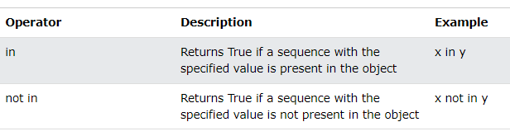
Operadores de Associação Python
Operadores de associação são usados ​​para testar se uma sequência é apresentada em um objeto:

Slide 47
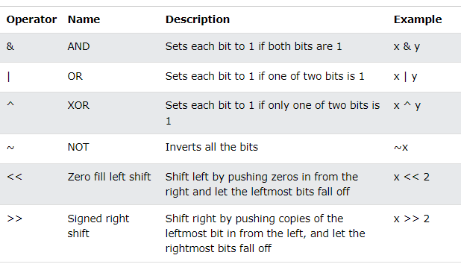
Operadores Bitwise Python
Operadores bit a bit são usados ​​para comparar números (binários):

Slide 48
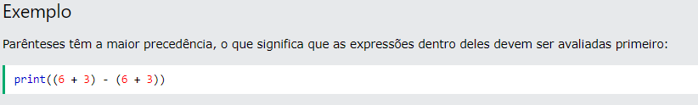
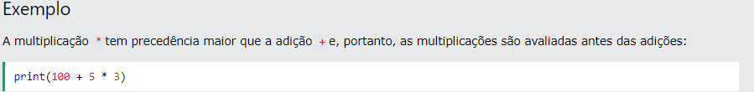
Precedência do Operador
A precedência do operador descreve a ordem na qual as operações são executadas.

Slide 49
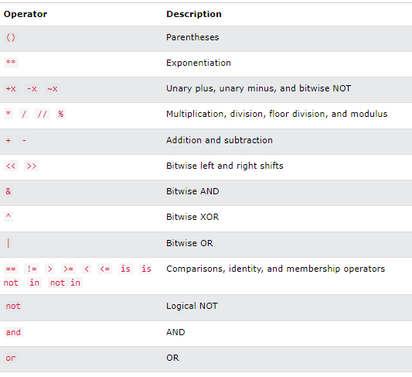
A ordem de precedência é descrita na tabela abaixo, começando pela precedência mais alta no topo:
Se dois operadores tiverem a mesma precedência, a expressão será avaliada da esquerda para a direita.

Slide 50
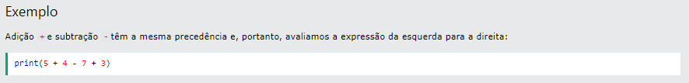

Slide 51
os" é um módulo que fornece uma maneira de interagir com o sistema operacional.
import os
clear= lambda: os.system(‘clear’)

Slide 52
Print: Exibe uma mensagem
Input: Recebe uma entrada do usuário
If: Condicional
Else: Condicional
While: Repete um bloco de código até que uma condição seja satisfeita
For: Repete um bloco de código um número determinado de vezes
Range: Define um intervalo
Split(): Comando para vetores
Append(): Comando para matrizes
Find(): Comando para string

